Slide 1
Ansible Playbooks & Windows
Arseniy Buzyan

Slide 2
Ansible för Windows – Varför och Hur?
Ansible är inte bara för Linux – det kan hantera Windows-servrar lika enkelt!
Skillnad: Linux använder SSH, Windows använder WinRM (Windows Remote Management) – en inbyggd SOAP-baserad protokoll för fjärrhantering.

Slide 3
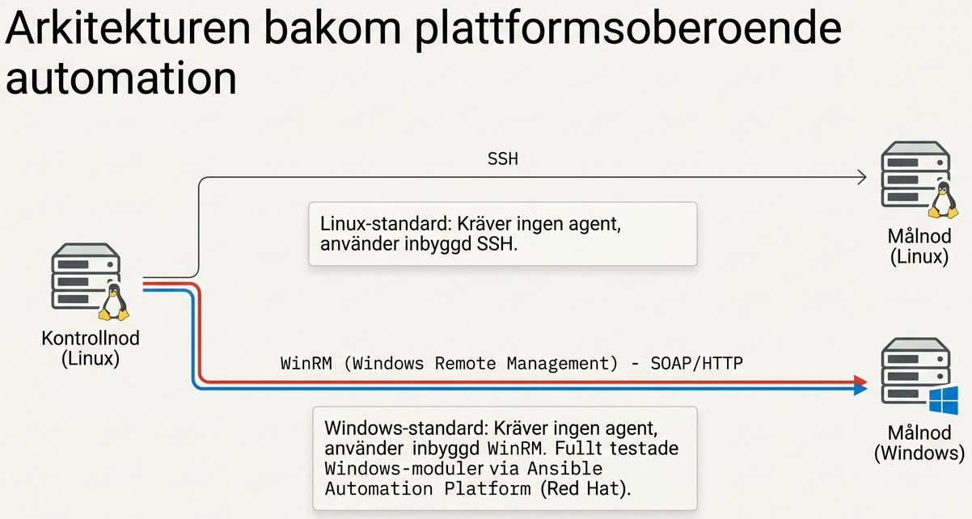

Slide 4
Varför Ansible för Windows?
Enligt Red Hat: Ansible Automation Platform har fullt testade Windows-moduler för att hantera allt från IIS till Active Directory.
Problem | Lösning med Ansible
Manuell konfiguration av IIS, DNS, Hyper-V | Automatisk installation med win_feature-modulen
Olika servrar blir olika över tid | Samma playbook = samma resultat varje gång
Svårt att hantera 100+ Windows-servrar | Ett kommando – alla servrar uppdateras
Inga dokumenterade processer | Playbooks är självdokumenterande kod

Slide 5
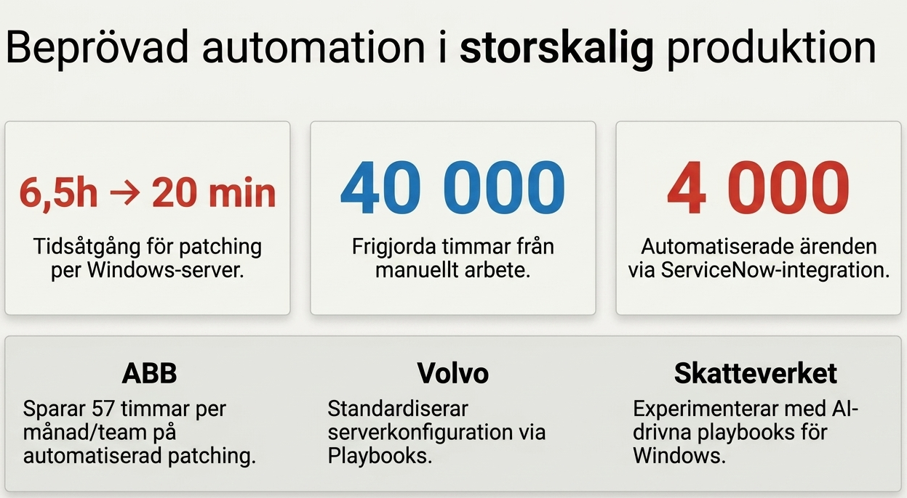
Från Verkligheten – Ansible för Windows i Företag
Företag | Hur använder de Ansible för Windows?
ABB (Globalt, svenskt företag) | Automatiserar patching av Windows-servrar och sparar 57 timmar per månad per team
Volvo (Sverige) | Hanterar Windows-serverkonfiguration med Ansible-playbooks
Skatteverket (Sverige) | Experimenterar med AI-drivna playbooks för Windows-automation
Ansible används för att automatisera Windows-infrastruktur i stora företag.

Slide 6

Windows-moduler – Ditt Verktygsbälte
Modul | Vad gör den? | Användning
win_ping | Testa anslutning till Windows-värd | ansible windows -m win_ping
win_feature | Installera/ta bort Windows-funktioner (IIS, DNS, Hyper-V) | win_feature name=Web-Server state=present
win_service | Hantera Windows-tjänster | win_service name=W3SVC state=started
win_copy | Kopiera filer till Windows | win_copy src=index.html dest=C:\inetpub\wwwroot\
win_file | Hantera filer och mappar | win_file path=C:\temp state=directory
win_shell | Kör PowerShell-kommandon | win_shell Get-Service
win_firewall | Hantera brandväggsregler | win_firewall
win_updates | Installera Windows-uppdateringar | win_updates
Ansible har dedikerade Windows-moduler – alla börjar med win_.
Enligt Ansible-dokumentation: Dessa moduler är skrivna i PowerShell och fungerar bara på Windows-värdar . Ansible använder WinRM för att ansluta.

Slide 7
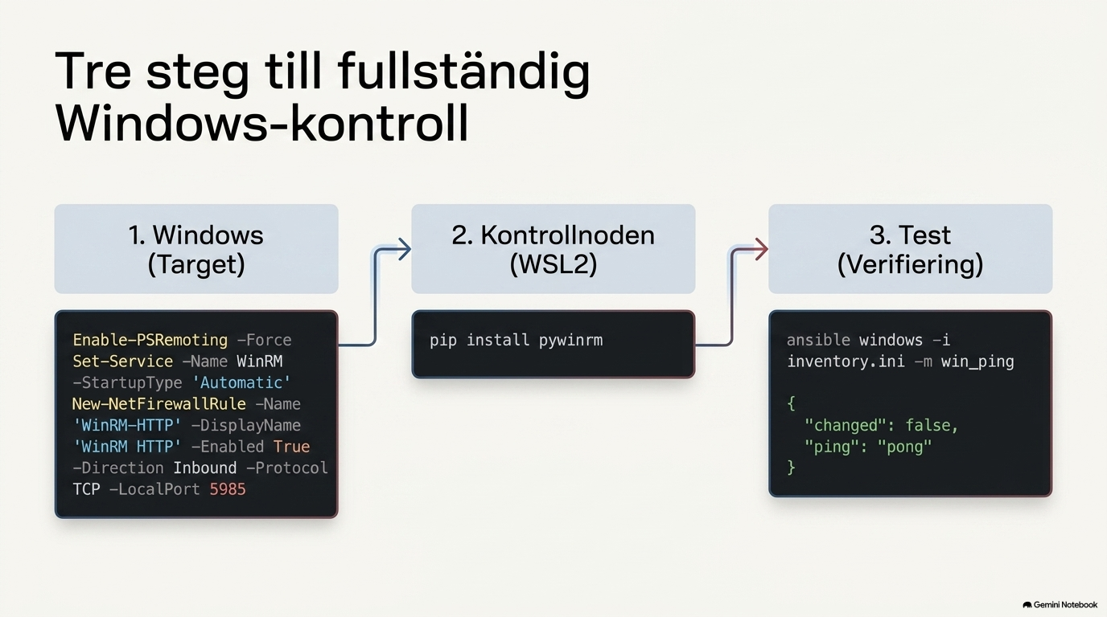

Slide 8
Förbereda Windows för Ansible (WinRM)
Innan Ansible kan hantera Windows måste WinRM aktiveras och konfigureras.
Steg 1 – Aktivera WinRM på Windows (som Administrator i PowerShell)
powershell
# Aktivera WinRM och PSRemoting
Enable-PSRemoting -Force
# Sätt WinRM att starta automatiskt
Set-Service -Name WinRM -StartupType 'Automatic'
# Tillåt grundläggande autentisering (endast labb!)
Set-Item -Path WSMan:\localhost\Service\Auth\Basic -Value $true
# Lägg till brandväggsregel för WinRM HTTP (port 5985)
New-NetFirewallRule -Name "WinRM-HTTP" -DisplayName "WinRM HTTP" -Enabled True -Direction Inbound -Protocol TCP -LocalPort 5985 -Action Allow

Slide 9
Steg 2 – Installera pywinrm på kontrollnoden (WSL2)
bash
pip install pywinrm

Slide 10
Steg 3 – Testa anslutning
bash
ansible windows -i inventory.ini -m win_ping

Slide 11
Förväntat resultat
text
win-server | SUCCESS => {
"changed": false,
"ping": "pong"
}
Enligt Red Hat: För produktionsmiljöer rekommenderas HTTPS (port 5986) med certifikatvalidering.

Slide 12
Inventory för Windows – Rätt Konfiguration
Inventory-filen måste innehålla särskilda variabler för Windows-anslutning.
Exempel – inventory.ini för Windows:
ini
# inventory.ini – Windows-servrar
[windows_servers]
win01 ansible_host=192.168.1.100
win02 ansible_host=192.168.1.101
[windows_servers:vars]
ansible_user=Administrator
ansible_password=SecurePassword123!
ansible_connection=winrm
ansible_winrm_transport=basic
ansible_winrm_port=5985
ansible_winrm_scheme=http

Slide 13
Viktiga variabler
Proffstips: Använd ALLTID ansible-vault för lösenord i produktion !
Variabel | Värde | Förklaring
ansible_connection | winrm | Använder WinRM istället för SSH
ansible_winrm_transport | basic, ntlm, kerberos | Autentiseringsmetod
ansible_winrm_port | 5985 (HTTP) eller 5986 (HTTPS) | WinRM-port
ansible_user | Administrator | Användarnamn

Slide 14
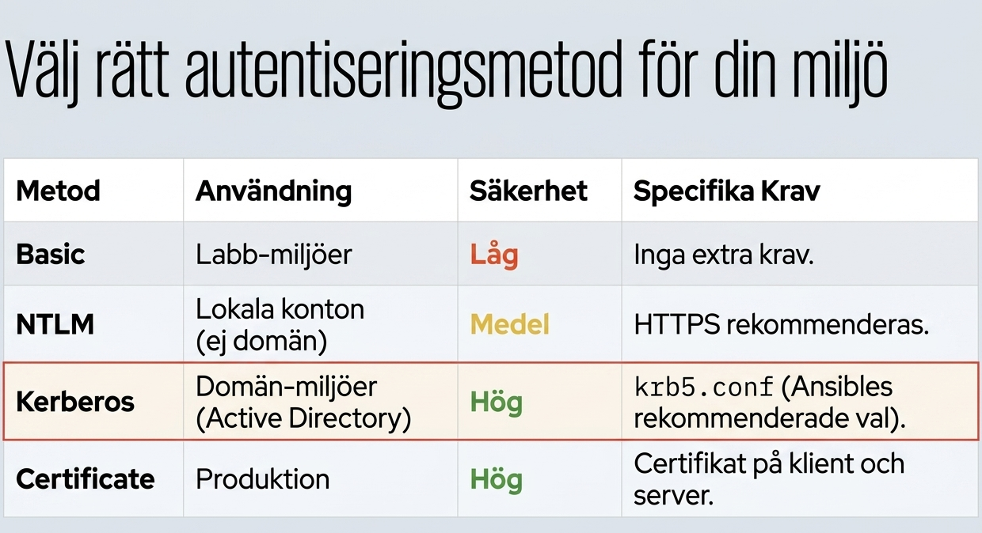
Autentiseringsmetoder för Windows – Välj Rätt
Välj rätt autentiseringsmetod baserat på din miljö.
Jämförelse av metoder
Metod | Användning | Säkerhet | Krav
Basic | Labb-miljöer | Låg | Inga extra krav
NTLM | Lokala konton, ej domän | Medel | HTTPS rekommenderas
Kerberos | Domän-miljöer | Hög | Domain-anslutning, krb5.conf
Certificate | Produktion | Hög | Certifikat på klient och server

Slide 15
Exempel – NTLM (vanligast)
ini
ansible_winrm_transport=ntlm
ansible_winrm_port=5986
ansible_winrm_scheme=https
ansible_winrm_server_cert_validation=ignore
Exempel – Kerberos (domän)
ini
ansible_winrm_transport=kerberos
ansible_user=admin@EXAMPLE.COM
Enligt Ansible-dokumentation: Kerberos är det rekommenderade valet i Active Directory-miljöer eftersom det ger bäst säkerhet och stöd för enkel inloggning .

Slide 16
HTTPS för WinRM – Produktionsrekommendation
I produktion bör du använda HTTPS (port 5986) istället för HTTP .

Slide 17
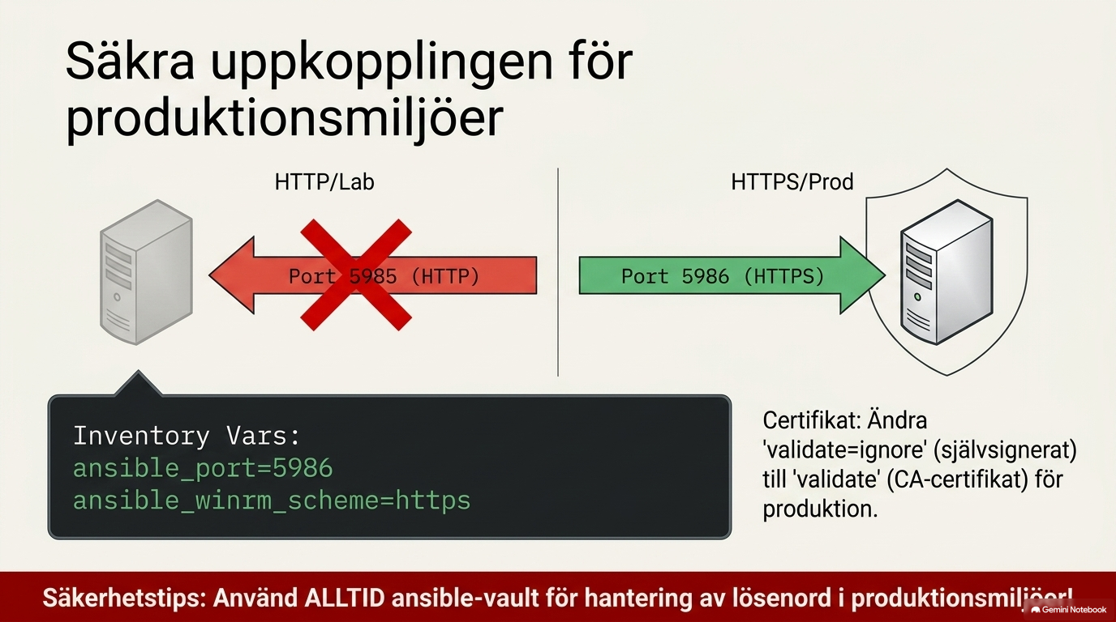

Slide 18
Steg 1 – Skapa HTTPS-listener på Windows
powershell
# Skapa självsignerat certifikat (labb) eller använd CA-certifikat
$cert = New-SelfSignedCertificate -DnsName $env:COMPUTERNAME -CertStoreLocation Cert:\LocalMachine\My
# Skapa HTTPS-listener
New-Item -Path WSMan:\localhost\Listener -Transport HTTPS -Address * -CertificateThumbPrint $cert.Thumbprint -Force

Slide 19
Steg 2 – Konfigurera säkerhetsinställningar
powershell
# Tillåt endast HTTPS
Set-Item -Path WSMan:\localhost\Service\AllowUnencrypted -Value $false
# Tillåt grundläggande autentisering (vid behov)
Set-Item -Path WSMan:\localhost\Service\Auth\Basic -Value $true

Slide 20
Steg 3 – Använd HTTPS i inventory
ini
[windows:vars]
ansible_port=5986
ansible_winrm_scheme=https
ansible_winrm_server_cert_validation=ignore # För självsignerade certifikat
VIKTIGT: För produktionsmiljöer: använd CA-signerade certifikat och sätt ansible_winrm_server_cert_validation=validate.

Slide 21
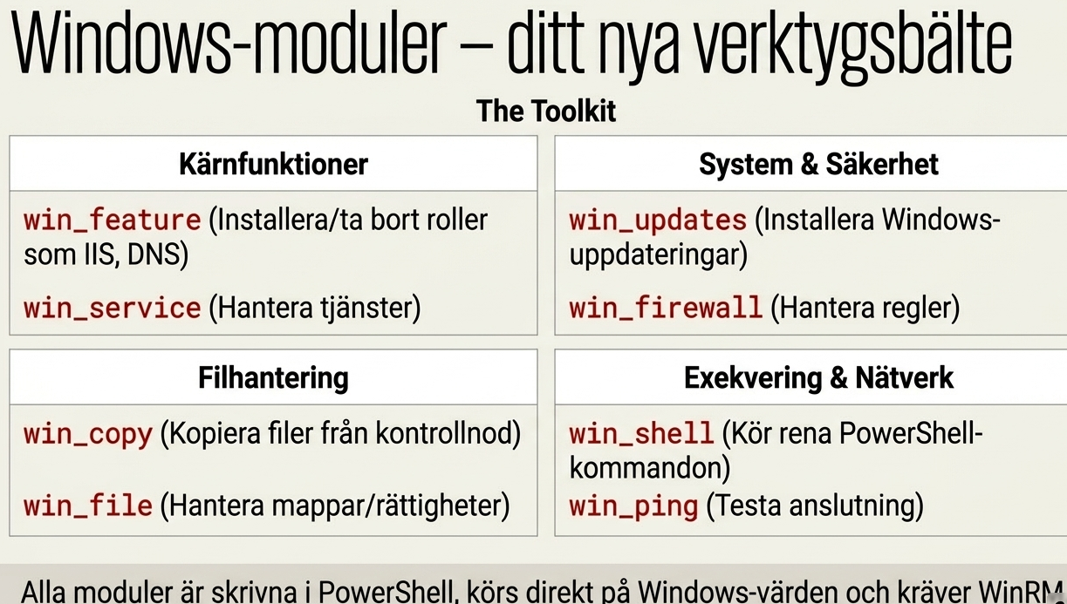

Slide 22
win_feature – Installera Windows-funktioner
win_feature – Installera Windows-funktioner
win_feature installerar Windows-roller och -funktioner (t.ex. IIS, DNS, Hyper-V) .

Slide 23
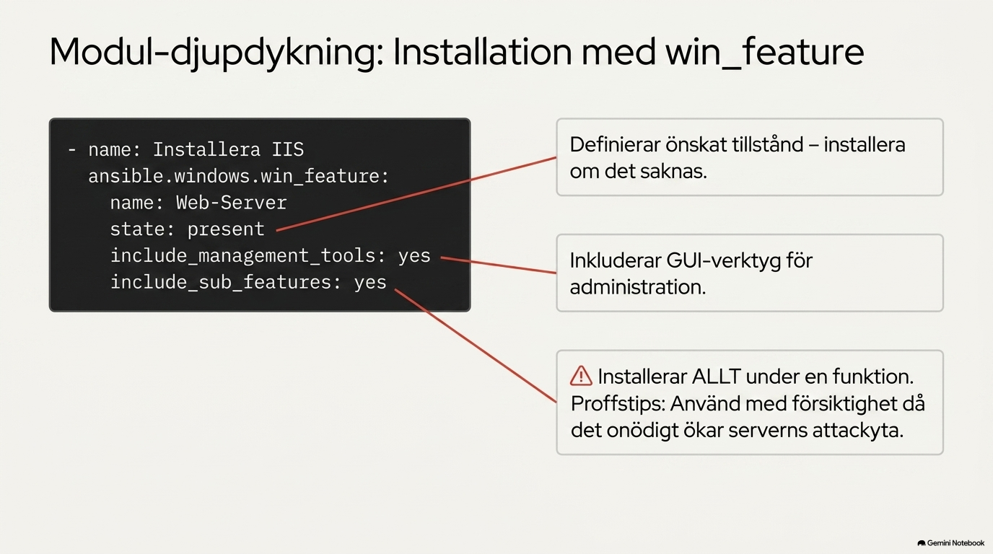

Slide 24
Grundläggande användning
yaml
- name: Installera IIS
ansible.windows.win_feature:
name: Web-Server
state: present

Slide 25
Installera flera funktioner samtidigt
yaml
- name: Installera IIS med vanliga funktioner
ansible.windows.win_feature:
name:
- Web-Server
- Web-Asp-Net45
- Web-Mgmt-Console
- Web-Dyn-Compression
state: present

Slide 26
Viktiga parametrar
Proffstips: Använd include_sub_features: yes med försiktighet – det installerar ALLT under en funktion, vilket ökar attackytan.
Parameter | Vad gör den? | Exempel
name | Namn på funktionen/rollen | Web-Server
state | present = installera, absent = ta bort | state: present
include_sub_features | Installera alla underfunktioner | include_sub_features: yes
include_management_tools | Installera hanteringsverktyg | include_management_tools: yes

Slide 27
win_service – Hantera Windows-tjänster
win_service – Hantera Windows-tjänster
win_service startar, stoppar och konfigurerar Windows-tjänster .

Slide 28
Grundläggande användning
yaml
- name: Starta IIS och sätt automatisk start
ansible.windows.win_service:
name: W3SVC
state: started
start_mode: auto

Slide 29
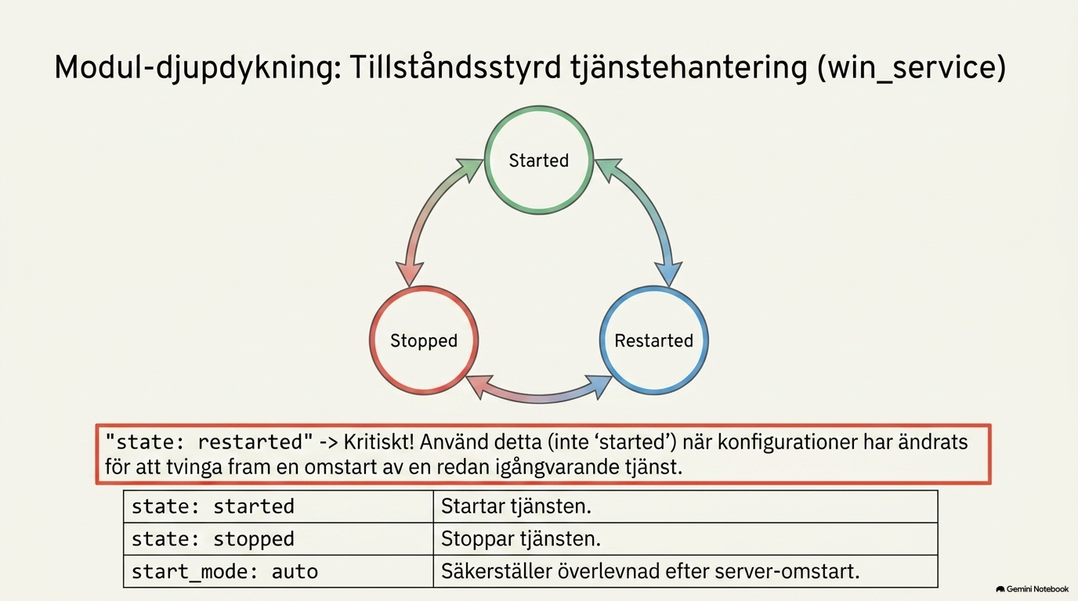

Slide 30
Jämförelse av tillstånd
Proffstips: Använd restarted istället för started när du har ändrat konfiguration – restarted garanterar att tjänsten startas om även om den redan är igång.
Parameter | Värde | Effekt
state | started | Startar tjänsten
state | stopped | Stoppar tjänsten
state | restarted | Startar om tjänsten
start_mode | auto | Startar automatiskt vid uppstart
start_mode | manual | Måste startas manuellt
start_mode | disabled | Inaktiverad – kan inte startas

Slide 31
Handlers – Starta Om Efter Ändring
Handlers körs ENDAST om de notifieras – perfekt för att starta om tjänster efter konfigurationsändringar.

Slide 32
Exempel – handler som startar om IIS
yaml
---
- name: Konfigurera IIS-webbplats
hosts: windows_servers
tasks:
- name: Kopiera ny index.html
ansible.windows.win_copy:
src: files/index.html
dest: C:\inetpub\wwwroot\index.html
notify: Starta om IIS # Notifierar handlern!
handlers:
- name: Starta om IIS
ansible.windows.win_service:
name: W3SVC
state: restarted

Slide 33
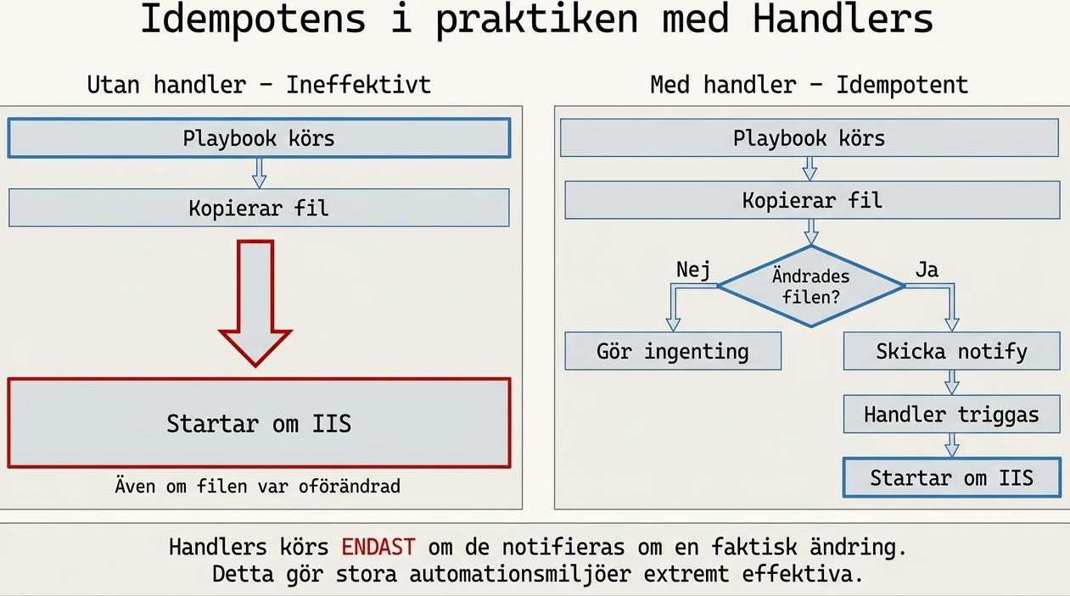
Varför handlers?
Viktigt: En handler körs bara om den faktiska statusen skiljer sig från önskat tillstånd – om filen inte ändrades, startas IIS inte om i onödan.
Utan handler | Med handler
Startar om tjänsten varje gång (även om inget ändrats) | Startar om ENDAST vid faktiska ändringar
Ineffektivt i stora miljöer | Effektivt och idempotent

Slide 34
Workshop – Installera IIS med Ansible
Mål: Skapa en Ansible-playbook som installerar IIS, startar tjänsten och kopierar en webbsida .

Slide 35

Steg 1 – Skapa inventory.ini
ini
[windows]
win01 ansible_host=192.168.1.100 ansible_user=Administrator ansible_password=YourPassword! ansible_connection=winrm ansible_winrm_transport=basic ansible_winrm_port=5985

Slide 36
Steg 2 – Skapa files/index.html
html
<h1>Välkommen till Ansible!</h1>
<p>Denna sida skapades automatiskt.</p>

Slide 37
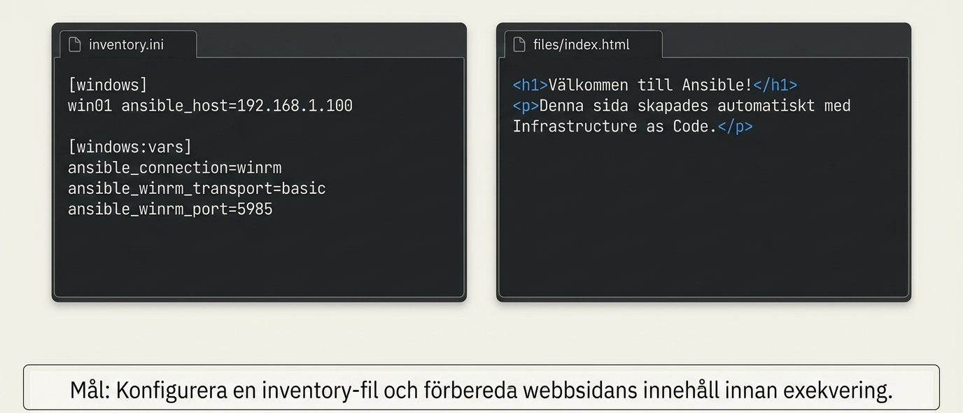

Slide 38
Steg 3 – Skapa install_iis.yml
yaml
---
- name: Installera och konfigurera IIS
hosts: windows
tasks:
- name: Installera IIS
ansible.windows.win_feature:
name: Web-Server
state: present
include_sub_features: yes
include_management_tools: yes
- name: Starta IIS
ansible.windows.win_service:
name: W3SVC
state: started
start_mode: auto
- name: Kopiera webbsida
ansible.windows.win_copy:
src: files/index.html
dest: C:\inetpub\wwwroot\index.html
notify: Starta om IIS
handlers:
- name: Starta om IIS
ansible.windows.win_service:
name: W3SVC
state: restarted

Slide 39
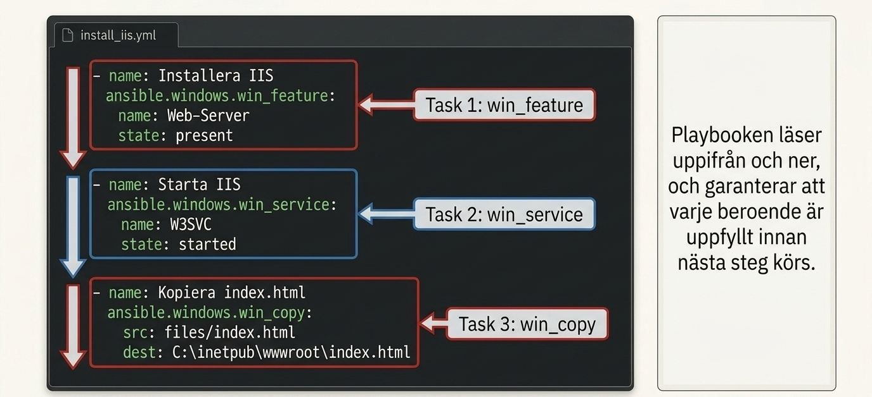

Slide 40
Steg 4 – Kör playbook
bash
ansible-playbook -i inventory.ini install_iis.yml

Slide 41
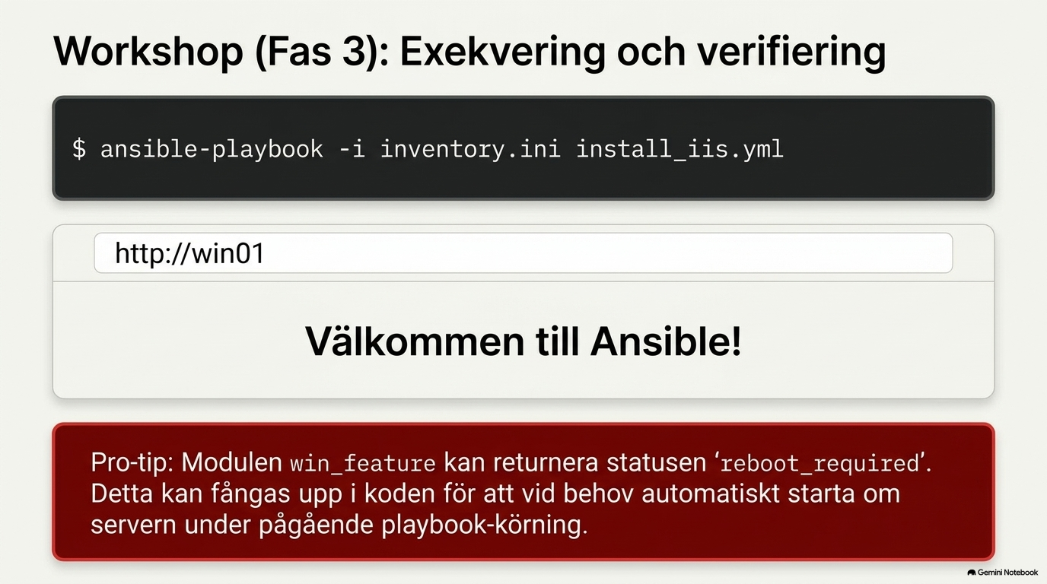

Slide 42
Steg 5 – Verifiera: Öppna http://win01 i webbläsaren
Enligt Red Hat: win_feature returnerar reboot_required
du kan använda detta för att starta om servern vid behov .

Slide 43
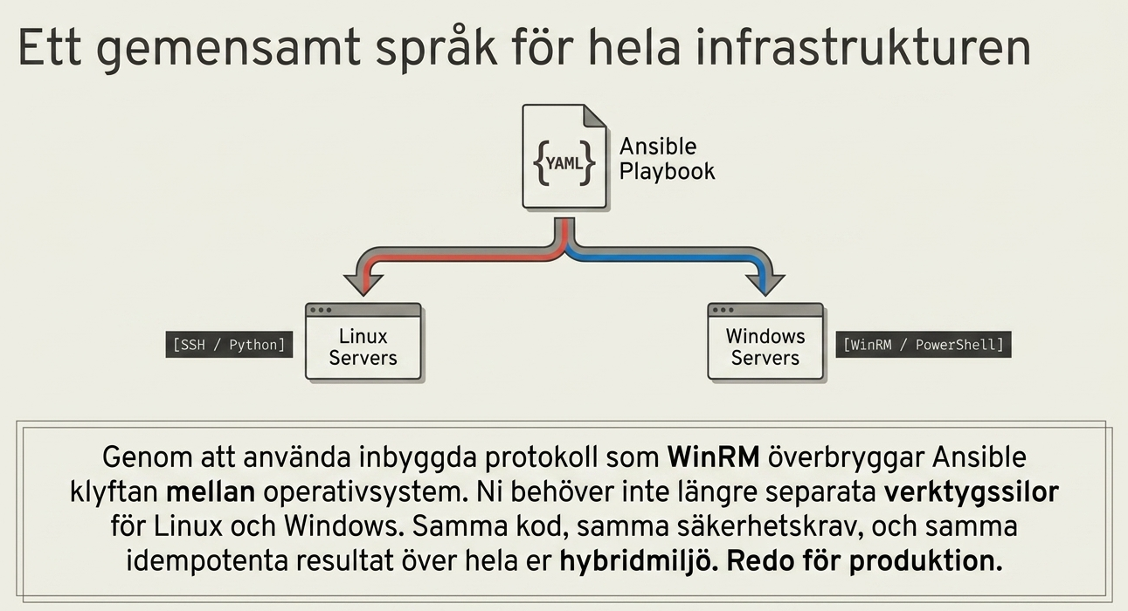

Slide 44
Sammanfattning
Windows-moduler: Ansible har dedikerade Windows-moduler (win_ping, win_feature, win_service, win_copy)
WinRM: Windows använder WinRM istället för SSH – måste aktiveras och konfigureras
HTTPS: Använd HTTPS (port 5986) i produktion med certifikatvalidering
Autentisering: Välj rätt metod (Basic, NTLM, Kerberos, Certificate) baserat på miljö
Idempotens: Playbooks är idempotenta – kör om och om igen utan negativa bieffekter
Handlers: Notifiera handlers för att starta om tjänster ENDAST vid ändringar

Slide 45
Quiz
https://forms.gle/JhoFXiMdxDzXB7iq5

